Slide 1



PHÒNG GD & ĐT QUẬN LONG BIÊN
TRƯỜNG MN HOA MỘC LAN
Đề tài : Củng cố đếm đến 2, nhận biết chữ số 1, 2
Lứa tuổi: MGN 4 - 5 tuổi

Slide 2

Cô và lớp mình cùng hát bài “ Trường chúng cháu là trường mầm non”

Slide 3
Cô và lớp mình cùng hát bài “ Trường chúng cháu là trường mầm non”

Slide 4
Các con vừa hát bài hát gì ?
Bài hát nói về điều gì ?

Slide 5

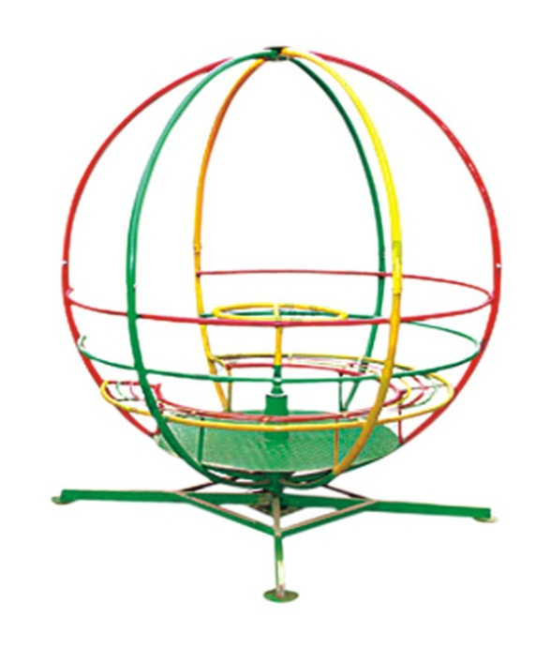
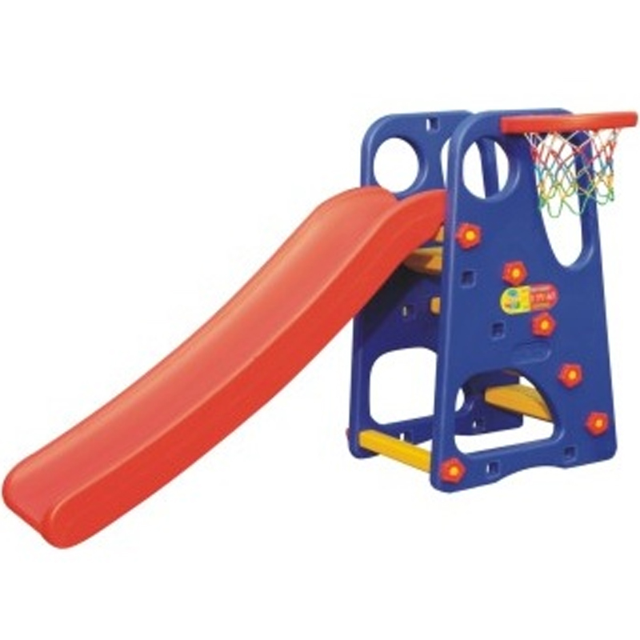
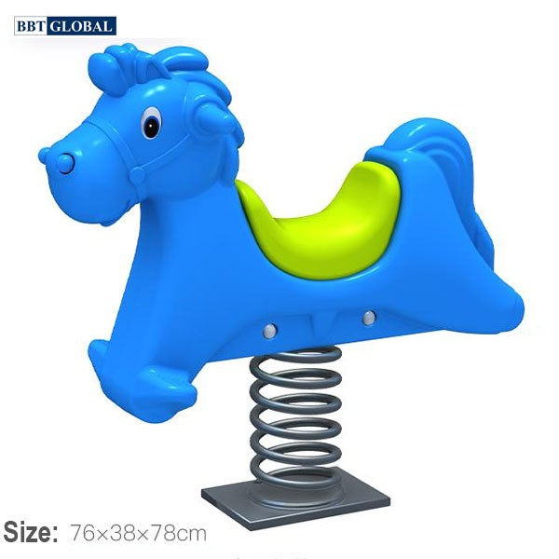
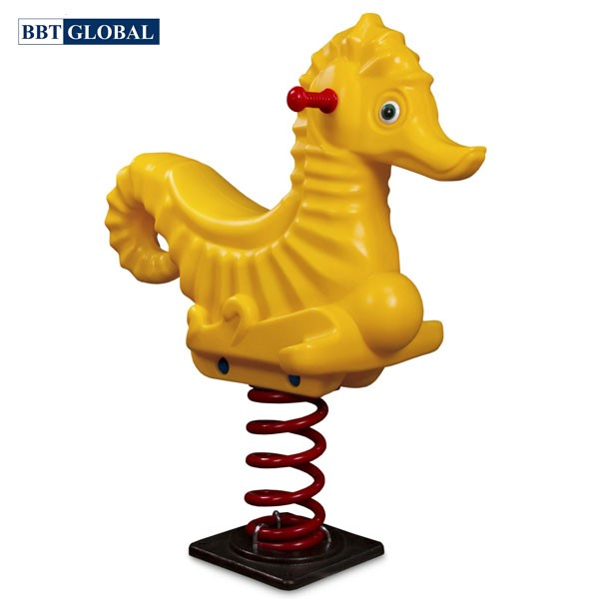

Slide 8


Slide 9
1

Slide 10
1

Slide 11
1

Slide 12
2

Slide 13
2
1

Slide 14
2

Slide 15

Trò chơi : Bé tài giỏi

Slide 16
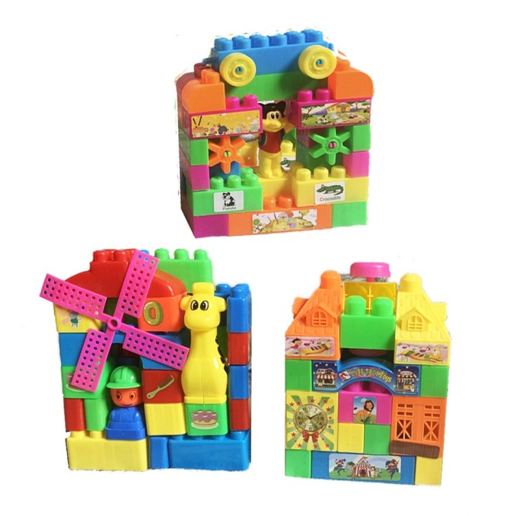

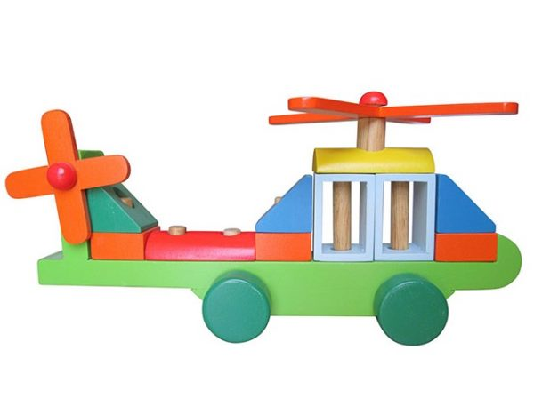
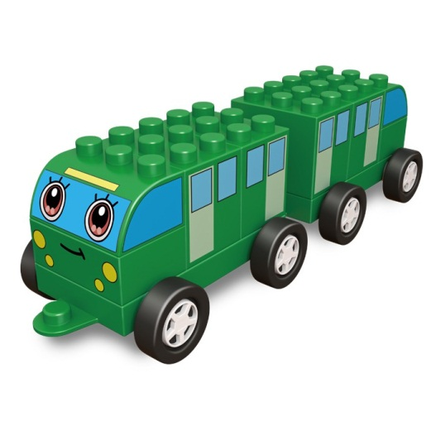

Slide 18
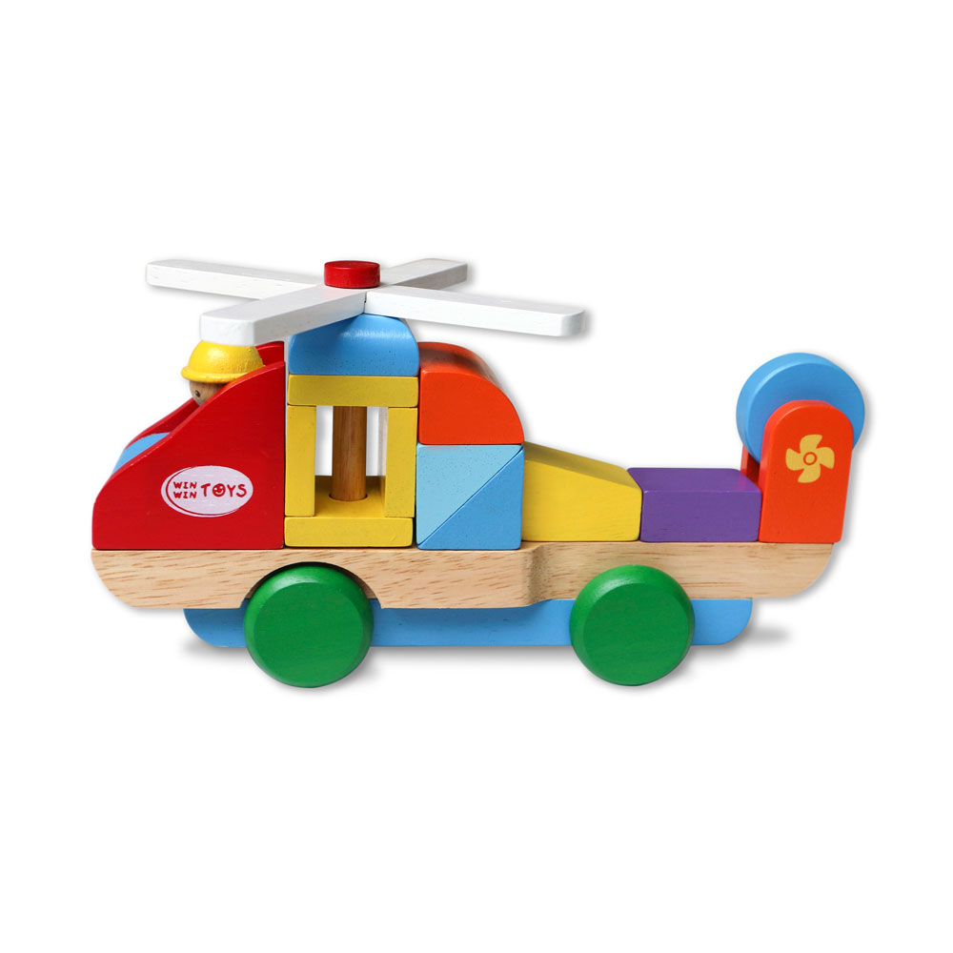
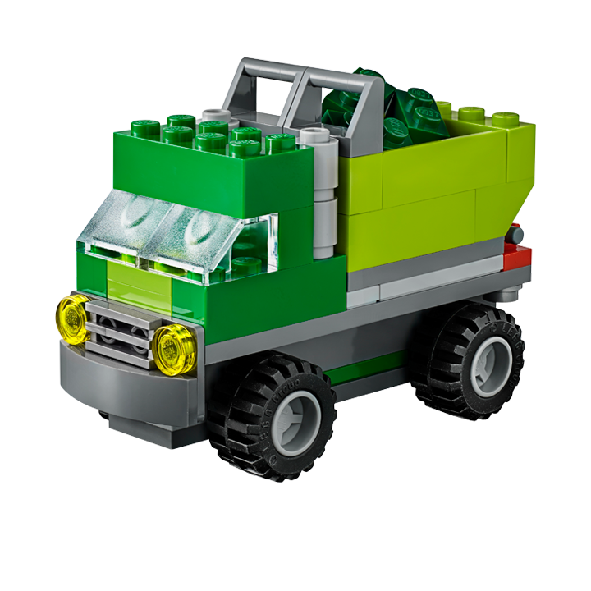
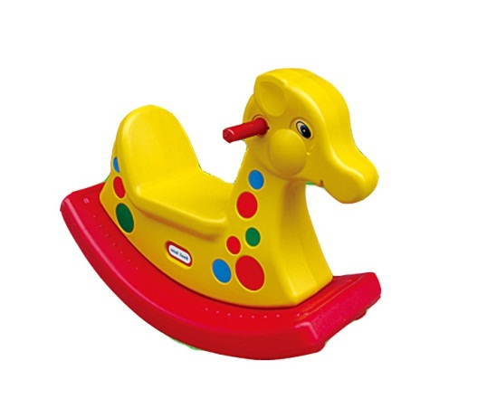

Slide 20

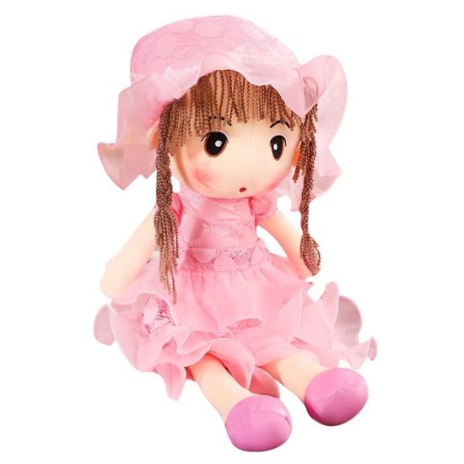
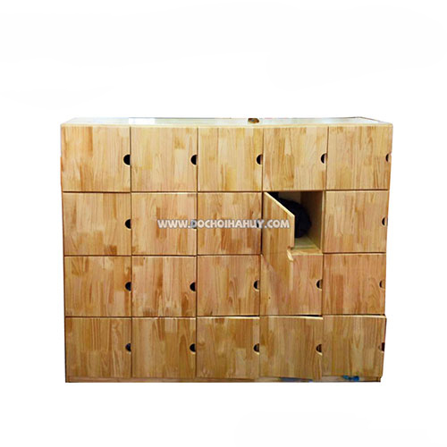


Slide 22
Trò chơi : Ai tinh mắt

Slide 23
Trò chơi : Ai tinh mắt

